Slide 1

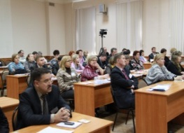
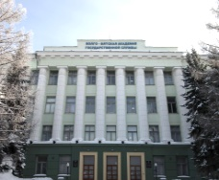
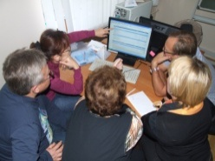
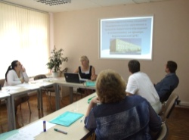
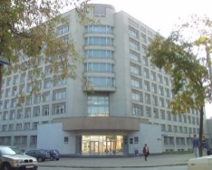
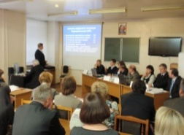
НИЖЕГОРОДСКИЙ
ИНСТИТУТ
УПРАВЛЕНИЯ
ТЕМА № 1
ПОНЯТИЕ ИНФОРМАЦИОННОЙ БЕЗОПАСНОСТИ И ЗАЩИТЫ ИНФОРМАЦИИ. ЗАКОНОДАТЕЛЬСТВО РФ В ОБЛАСТИ ИНФОРМАЦИОННОЙ БЕЗОПАСНОСТИ
Зав. кафедрой информатики и информационных технологий, к.т.н, доцент, заслуженный работник науки и образования Гребенюк И.И.
Нижний Новгород 2025

Slide 2
ВОПРОС 1. Понятие информационной безопасности и защиты информации

Slide 3
Понятие «безопасность информации»
безопасность содержательной части (смысла) информации — отсутствие в ней побуждения человека к негативным действиям, умышленно заложенных механизмов негативного воздействия на человеческую психику или негативного воздействия на иной блок информации (например, информация, содержащаяся в программе для ЭВМ, именуемой компьютерным вирусом);
защищенность информации от внешних воздействий (попыток неправомерного копирования, распространения, модификации (изменения смысла) либо уничтожения.

Slide 4

Статьей 16 (ч. 1) Закона об информации
Защита информации представляет собой принятие правовых, организационных и технических мер, направленных на:
обеспечение защиты информации от неправомерного доступа, уничтожения, модифицирования, блокирования, копирования, предоставления, распространения, а также от иных неправомерных действий в отношении такой информации;
соблюдение конфиденциальности информации ограниченного доступа;
реализацию права на доступ к информации.
Проблема информационной безопасности включает, наряду с задачами обеспечения защищенности информации и информационных систем, еще два аспекта:
защиту от воздействия вредоносной информации,
обеспечение принятия обоснованных решений с максимальным использованием доступной информации.

Slide 5
Защита информации представляет собой принятие правовых, организационных и технических мер, направленных на:
выявление, оценка и предотвращение угроз информационным системам и информационным ресурсам;
защита прав юридических и физических лиц на интеллектуальную собственность, а также сбор, накопление и использование информации;
защита государственной, служебной, коммерческой, личной и других видов тайны.

Slide 6
Угрозы информационным системам и информационным ресурса
программные — внедрение «вирусов», аппаратных и программных закладок; уничтожение и модификация данных в информационных системах;
технические, в т.ч. радиоэлектронные, — перехват информации в линиях связи; радиоэлектронное подавление сигнала в линиях связи и системах управления;
физические — уничтожение средств обработки и носителей информации; хищение носителей, а также аппаратных или программных парольных ключей;
информационные — нарушение регламентов информационного обмена; незаконные сбор и использование информации; несанкционированный доступ к информационным ресурсам; незаконное копирование данных в информационных системах; дезинформация, сокрытие или искажение информации; хищение информации из баз данных.

Slide 7
Для эффективной защиты информационных ресурсов требуется реализация целого ряда разнородных мер, которые можно разделить на три группы: юридические, организационно-экономические и технологические. Все они базируются на следующих принципах:
нормативно-правовая база информационных отношений в обществе четко регламентирует механизмы обеспечения прав граждан свободно искать, получать, производить и распространять информацию любым законным способом;
интересы обладателей информации охраняются законом;
засекречивание (закрытие) информации является исключением из общего правила на доступ к информации;
ответственность за сохранность информации, ее засекречивание и рассекречивание персонифицируются;
специальной заботой государства является развитие сферы информационных услуг, оказываемых населению и специалистам на основе современных компьютерных сетей, системы общедоступных баз и банков данных, содержащих справочную информацию социально-экономического, культурного и бытового назначения, право доступа к которым гарантируется и регламентируется законодательством.

Slide 8
Задачи системного подхода
задача анализа — определение характеристик системы при заданной ее структуре;
задача синтеза — получение структуры системы, оптимальной по какому-либо критерию (или их совокупности);
задача управления — поиск оптимальных управляющих воздействий на элементы системы в процессе ее функционирования

Slide 9
Особенности, которые усложняют постановку и решение задачи синтеза:
неполнота и неопределенность исходной информации о составе информационной системы и характерных угрозах;
многокритериальность задачи, связанная с необходимостью учета большого числа частных показателей (требований) СЗИ;
наличие как количественных, так и качественных показателей, которые необходимо учитывать при решении задач разработки и внедрении СЗИ;
невозможность применения классических методов оптимизации.

Slide 10
В России классификация систем защиты определяется руководящим документом Гостехкомиссии «Средства вычислительной техники. Защита от несанкционированного доступа к информации. Показатели защищенности от несанкционированного доступа к информации». В соответствии с этим документом устанавливается семь классов защищенности средств вычислительной техники от несанкционированного доступа к информации. Самый низкий класс — седьмой, самый высокий — первый.
Классы подразделяются на четыре группы, отличающиеся качественным уровнем защиты:
первая группа содержит только один седьмой класс;
вторая группа характеризуется дискреционной защитой и содержит шестой и пятый классы;
третья группа характеризуется мандатной защитой и содержит четвертый, третий и второй классы;
четвертая группа характеризуется верифицированной защитой и содержит только первый класс.

Slide 11
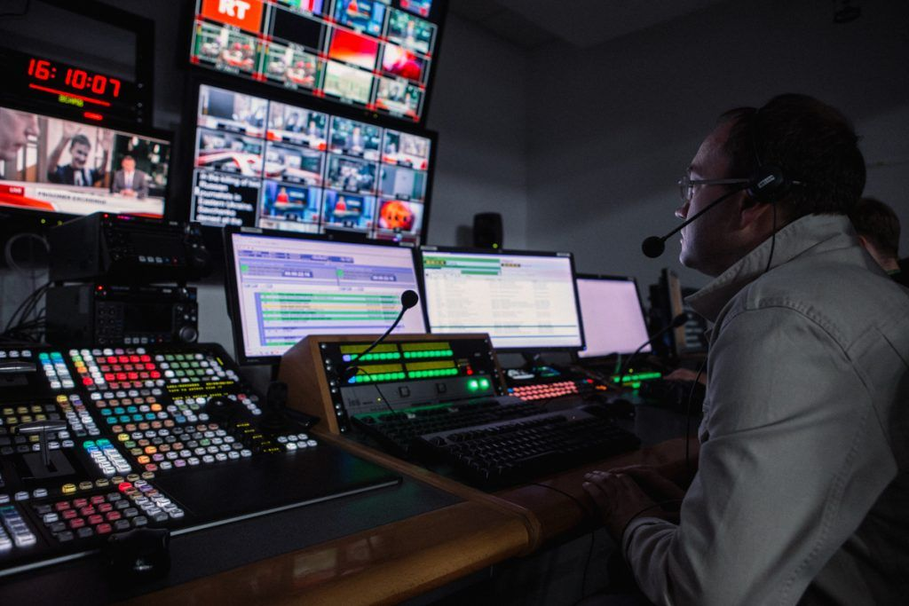
Информационное оружие «специальные средства, технологии и информацию, позволяющие осуществлять «силовое» воздействие на информационное пространство общества и привести к значительному ущербу политическим, оборонным, экономическим и другим жизненно важным интересам государства».
Информационная война это особый вид отношений между государствами, при котором для разрешения существующих межгосударственных противоречий используются методы, средства и технологии силового воздействия на информационную сферу этих государств

Slide 12


Компьютерный вирус — это специально созданная, как правило, небольшая по объему программа для ЭВМ, целью которой является разрушение хранимой в ЭВМ информации и программного обеспечения. Компьютерный вирус воздействует непосредственно на информацию, на ее содержательную часть, увеличивает степень энтропии (хаоса) в определенном объеме сведений.
Диспозиция ст. 273 УК РФ выделяет следующие вредоносные последствия воздействия компьютерных вирусов на информацию: уничтожение, блокирование, модификация, копирование.

Slide 13
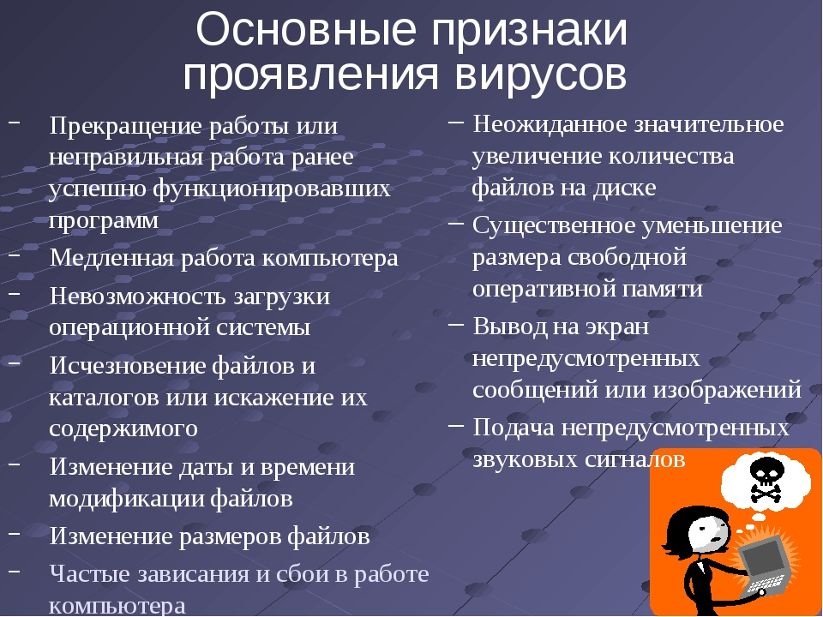

Slide 14
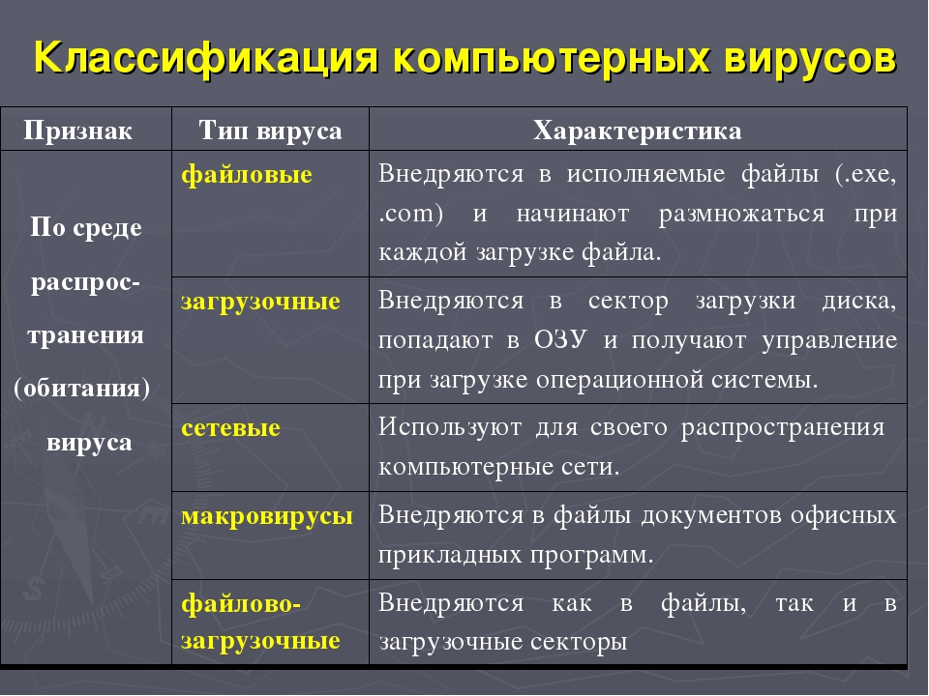

Slide 15
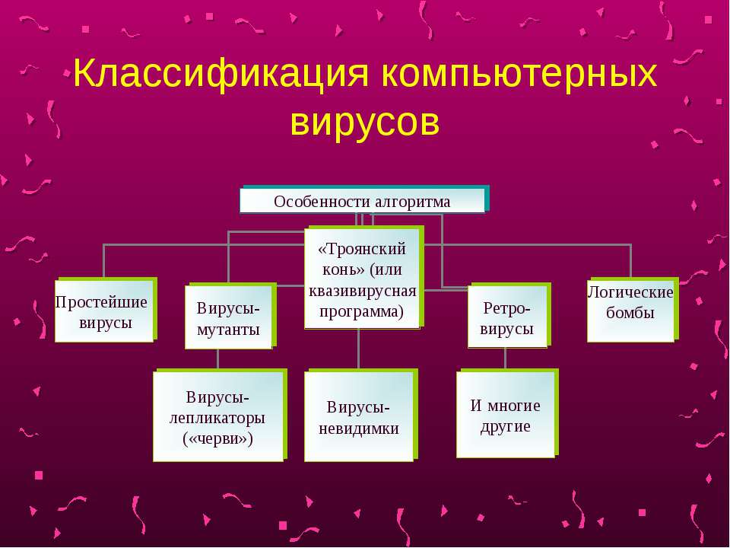

Slide 16
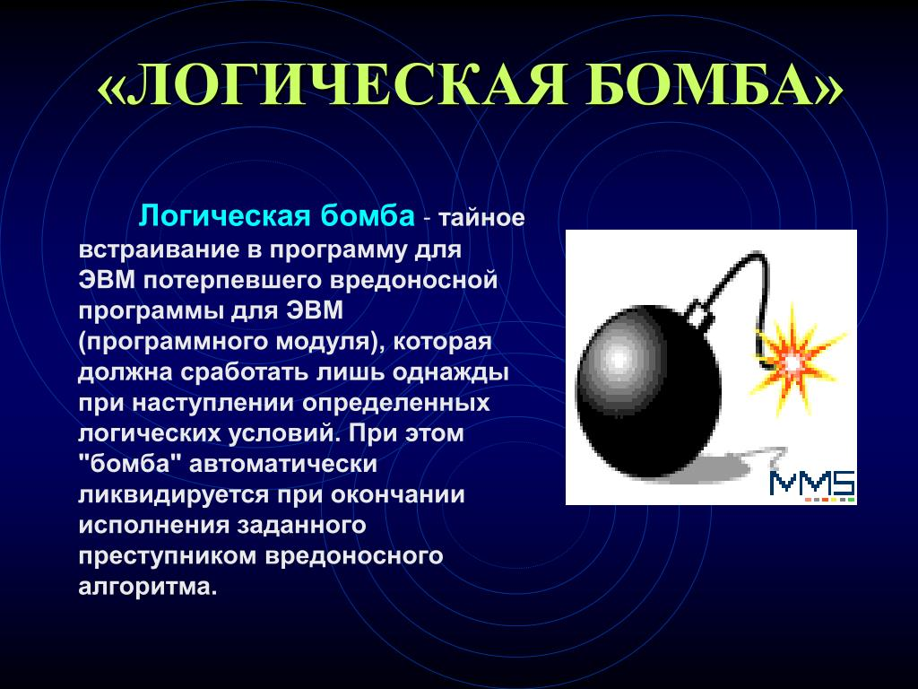

Slide 17
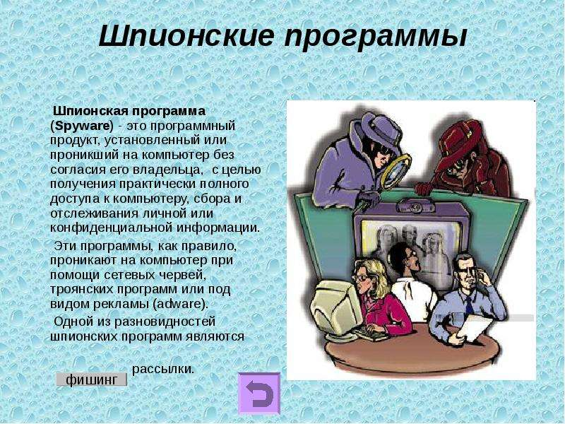

Slide 18
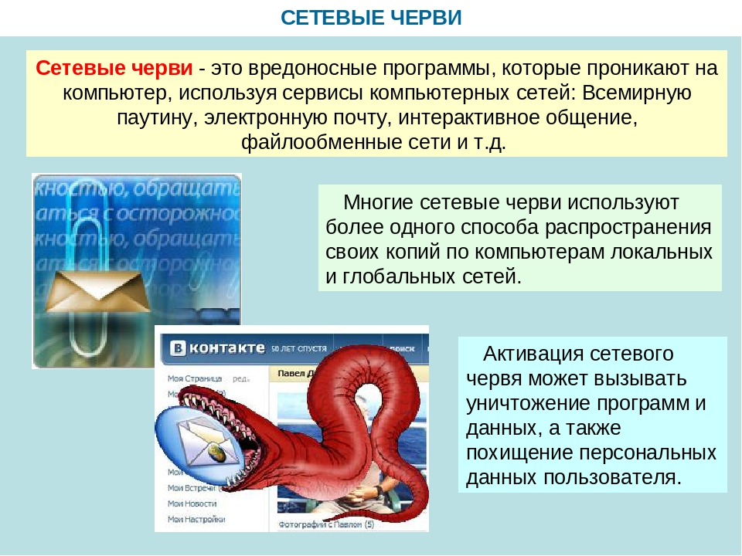

Slide 19
К специфическим способам ведения информационной войны также относятся:
радиоэлектронная борьба (электронное подавление), которая заключается в создании помех средствам связи противника и его радиолокационным средствам;
хакерская война, суть которой сводится к организации атак на вычислительные системы и сети, осуществляемых специально обученными лицами — хакерами (компьютерными взломщиками), которые в состоянии проникнуть через системы защиты компьютерной информации с целью добычи нужных сведений либо выведения из строя программного обеспечения;
кибернетическая война, суть которой заключается не в ведении реальных боевых действий, наносящих ущерб противнику, а в создании моделей, имитирующих такие действия.

Slide 20
Основные типовые пути несанкционированного получения информации:
хищение носителей информации и производственных отходов;
копирование носителей информации с преодолением мер защиты;
маскировка под зарегистрированного пользователя;
мистификация (маскировка под запросы системы);
использование недостатков операционных систем и языков программирования;
использование программных закладок и программных блоков типа «троянский конь»;
перехват электронных излучений;
перехват акустических излучений;
дистанционное фотографирование;
применение подслушивающих устройств;
злоумышленный вывод из строя механизмов защиты и т.д.

Slide 21
Для защиты информации от несанкционированного доступа применяются:
Организационные мероприятия включают в себя:
пропускной режим;
хранение носителей и устройств в сейфе (дискеты, монитор, клавиатура и т.д.);
ограничение доступа лиц в компьютерные помещения и т.д.
организационные мероприятия
технические средства
программные средства
криптография.
Технические средства включают в себя различные аппаратные способы защиты информации:
фильтры, экраны на аппаратуру;
ключ для блокировки клавиатуры;
устройства аутентификации — для чтения отпечатков пальцев, формы руки, радужной оболочки глаза, скорости и приемов печати и т.д.;
электронные ключи на микросхемах и т.д.
Программные средства включают в себя:
парольный доступ-задание полномочий пользователя;
блокировка экрана и клавиатуры, например с помощью комбинации клавиш в утилите Diskreet из пакета Norton Utilites;
использование средств парольной защиты BIOS на сам BIOS и на ПК в целом и т.д.
Под криптографическим способом защиты информации подразумевается ее шифрование при вводе в компьютерную систему.

Slide 22
МЕХАНИЗМЫ БЕЗОПАСНОСТИ СЕТЕЙ
шифрование;
контроль доступа;
цифровая подпись.

Slide 23
Дополнительные механизмамы безопасности
обеспечение целостности данных. ;
аутентификация;
подстановка графика;
управление маршрутизацией;
арбитраж.

Slide 24
ВОПРОС 2. Законодательство РФ в области информационной безопасности

Slide 25
149-ФЗ «Об информации, информационных технологиях и о защите информации»
Нельзя собирать и распространять информацию о жизни человека без его согласия.
Все информационные технологии равнозначны — нельзя обязать компанию использовать какие-то конкретные технологии для создания информационной системы.
Есть информация, к которой нельзя ограничивать доступ, например сведения о состоянии окружающей среды.
Некоторую информацию распространять запрещено, например ту, которая пропагандирует насилие или нетерпимость.
Тот, кто хранит информацию, обязан ее защищать, например, предотвращать доступ к ней третьих лиц.
У государства есть реестр запрещенных сайтов. Роскомнадзор может вносить туда сайты, на которых хранится информация, запрещенная к распространению на территории РФ.
Владелец заблокированного сайта может удалить незаконную информацию и сообщить об этом в Роскомнадзор — тогда его сайт разблокируют.

Slide 26
152-ФЗ «О персональных данных»
Ключевые моменты закона:
Перед сбором и обработкой персональных данных нужно спрашивать согласие их владельца.
Для защиты информации закон обязывает собирать персональные данные только с конкретной целью.
Если вы собираете персональные данные, то обязаны держать их в секрете и защищать от посторонних.
Если владелец персональных данных потребует их удалить, вы обязаны сразу же это сделать.
Если вы работаете с персональными данными, то обязаны хранить и обрабатывать их в базах на территории Российской Федерации. При этом данные можно передавать за границу при соблюдении определенных условий, прописанных в законе — жесткого запрета на трансграничную передачу данных нет.

Slide 27
98-ФЗ «О коммерческой тайне»
Ключевые моменты закона о защите информации компании:
Обладатель информации сам решает, является она коммерческой тайной или нет. Для этого он составляет документ — перечень информации, составляющей коммерческую тайну.
Некоторые сведения нельзя причислять к коммерческой тайне, например, информацию об учредителе фирмы или численности работников.
Государство может затребовать у компании коммерческую тайну по веской причине, например, если есть подозрение, что компания нарушает закон. Компания обязана предоставить эту информацию.
Компания обязана защищать свою коммерческую тайну и вести учет лиц, которым доступна эта информация.
Если кто-то разглашает коммерческую тайну, его можно уволить, назначить штраф или привлечь к уголовной ответственности.

Slide 28
63-ФЗ «Об электронной подписи»
Ключевые моменты закона:
Для создания электронной подписи можно использовать любые программы и технические средства, которые обеспечивают надежность подписи. Вы не обязаны использовать для этого какое-то конкретное государственное ПО.
Подписи бывают простые, усиленные неквалифицированные и усиленные квалифицированные. У них разные технические особенности, разные сферы применения и разный юридический вес. Самые надежные — усиленные квалифицированные подписи, они полностью аналогичны физической подписи на документе.
Те, кто работает с квалифицированной подписью, обязаны держать в тайне ключ подписи.
Выдавать электронные подписи и сертификаты, подтверждающие их действительность, может только специальный удостоверяющий центр.

Slide 29
187-ФЗ «О безопасности критической информационной инфраструктуры Российской Федерации»
Ключевые моменты закона об информационной безопасности критически важных структур:
Для защиты критической инфраструктуры существует Государственная система обнаружения, предупреждения и ликвидации последствий компьютерных атак (ГосСОПКА).
Объекты критически важной инфраструктуры обязаны подключиться к ГосСОПКА. Для этого нужно купить и установить специальное ПО, которое будет следить за безопасностью инфраструктуры компании.
Одна из мер предупреждения — проверка и сертификация оборудования, ПО и всей инфраструктуры, которая используется на критически важных предприятиях.
Субъекты критической информационной инфраструктуры обязаны сообщать об инцидентах в своих информационных системах и выполнять требования государственных служащих. Например, использовать только сертифицированное ПО.
Все IT-системы критически важных предприятий должны быть защищены от неправомерного доступа и непрерывно взаимодействовать с ГосСОПКА.
При разработке IT-инфраструктуры критически важные предприятия должны руководствоваться 239 приказом ФСТЭК. В нем прописаны основные требования к защите информации на таких предприятиях.
Государство имеет право проверять объекты критически важной инфраструктуры, в том числе внепланово, например, после компьютерных инцидентов вроде взлома или потери информации.

Slide 30
ВОПРОС 4. Защита информации ограниченного доступа

Slide 31
ОПРЕДЕЛЕНИЯ
Защита информации – комплекс мероприятий, направленных на обеспечение важнейших аспектов информационной безопасности (целостность, доступность и, если нужно, конфиденциальность информации и ресурсов, используемых для ввода, хранения, обработки и передачи данных).
Система называется безопасной, если она, используя соответствующие аппаратные и программные средства, управляет доступом к информации так, что только должным образом авторизованные лица или же действующие от их имени процессы получают право читать, писать, создавать и удалять информацию.
Система называется безопасной, если она, используя соответствующие аппаратные и программные средства, управляет доступом к информации так, что только должным образом авторизованные лица или же действующие от их имени процессы получают право читать, писать, создавать и удалять информацию.
Система называется безопасной, если она, используя соответствующие аппаратные и программные средства, управляет доступом к информации так, что только должным образом авторизованные лица или же действующие от их имени процессы получают право читать, писать, создавать и удалять информацию.

Slide 32
ОПРЕДЕЛЕНИЯ
Основные направления защиты информации – охрана государственной, коммерческой, служебной, банковской тайн, персональных данных и интеллектуальной собственности.
Государственная тайна – защищаемые государством сведения в области его военной, внешнеполитической, экономической, разведывательной, контрразведывательной и оперативно-розыскной деятельности, распространение которых может нанести ущерб безопасности Российской Федерации.
Обладатели коммерческой тайны – физические (независимо от гражданства) и юридические (коммерческие и некоммерческие организации) лица, занимающиеся предпринимательской деятельностью и имеющие монопольное право на информацию, составляющую для них коммерческую тайну.

Slide 33
Сведения могут считаться государственной тайной (могут быть засекречены), если они отвечают следующим требованиям:
соответствуют перечню сведений, составляющих государственную тайну, не входят в перечень сведений, не подлежащих засекречиванию, и отвечают законодательству РФ о государственной тайне (принцип законности);
целесообразность засекречивания конкретных сведений установлена путем экспертной оценки вероятных экономических и иных последствий, возможности нанесения ущерба безопасности РФ, исходя из баланса жизненно важных интересов государства, общества и личности (принцип обоснованности);
ограничения на распространение этих сведений и на доступ к ним установлены с момента их получения (разработки) или заблаговременно (принцип своевременности);
компетентные органы и их должностные лица приняли в отношении конкретных сведений решение об отнесении их к государственной тайне и засекречивании и установили в отношении их соответствующий режим правовой охраны и защиты (принцип обязательной защиты).

Slide 34
Информация может составлять коммерческую тайну, если она отвечает следующим требованиям (критерии правовой охраны):
имеет действительную или потенциальную коммерческую ценность в силу ее неизвестности третьим лицам;
не подпадает под перечень сведений, доступ к которым не может быть ограничен, и перечень сведений, отнесенных к государственной тайне;
к ней нет свободного доступа на законном основании;
обладатель информации принимает меры к охране ее конфиденциальности.

Slide 35
К коммерческой тайне не может быть отнесена информация:
содержащаяся в учредительных документах;
содержащаяся в документах, дающих право заниматься предпринимательской деятельностью (регистрационные удостоверения, лицензии и т. д.);
содержащаяся в годовых отчетах, бухгалтерских балансах, формах государственных статистических наблюдений и других формах годовой бухгалтерской отчетности, включая аудиторские заключения, а также в иных, связанных с исчислением и уплатой налогов и других обязательных платежей;
содержащая сведения об оплачиваемой деятельности государственных служащих, о задолженностях работодателей по выплате заработной платы и другим выплатам социального характера, о численности и кадровом составе работающих;
содержащаяся в годовых отчетах фондов об использовании имущества;
подлежащая раскрытию эмитентом ценных бумаг, профессиональным участником рынка ценных бумаг и владельцем ценных бумаг в соответствии с законодательством Российской Федерации о ценных бумагах;

Slide 36
К коммерческой тайне не может быть отнесена информация:
связанная с соблюдением экологического и антимонопольного законодательства, обеспечением безопасных условий труда, реализацией продукции, причиняющей вред здоровью населения, другими нарушениями законодательства Российской Федерации, законодательства субъектов Российской Федерации, а также содержащая данные о размерах причиненных при этом убытков;
о деятельности благотворительных организаций и иных некоммерческих организаций, не связанной с предпринимательской деятельностью;
о наличии свободных рабочих мест;
о хранении, использовании или перемещении материалов и использовании технологий, представляющих опасность для жизни и здоровья граждан или окружающей среды;
о реализации государственной программы приватизации и об условиях приватизации конкретных объектов;
о размерах имущества и вложенных средствах при приватизации;
о ликвидации юридического лица и о порядке и сроке подачи заявлений или требований его кредиторами;
для которой определены ограничения по установлению режима коммерческой тайны в соответствии с федеральными законами и принятыми в целях их реализации подзаконными актами.

Slide 37
Информация без ограничения права доступа.
информация общего пользования, предоставляемая пользователям бесплатно;
информация о состоянии окружающей природной среды, ее загрязнении – сведения (данные), полученные в результате мониторинга окружающей природной среды, ее загрязнения (Федеральный закон от 2 мая 1997 г. № 76-ФЗ «Об уничтожении химического оружия»);
информация в области работ по хранению, перевозке, уничтожению химического оружия (Федеральный закон от 2 мая 1997 г. № 76-ФЗ «Об уничтожении химического оружия», статья 1.2).

Slide 38
Информация ограниченого права доступа. .
Информация с ограниченным доступом – государственная тайна, служебная тайна, коммерческая тайна, банковская тайна, профессиональная тайна и персональные данные как институт охраны права неприкосновенности частной жизни.
Информация, распространение которой наносит вред интересам общества, законным интересам и правам граждан, – порнография; информация, разжигающая национальную, расовую и другую рознь; пропаганда и призывы к войне, ложная реклама, реклама со скрытыми вставками и т. п. – так называемая «вредная» информация.
Информация, распространение которой наносит вред интересам общества, законным интересам и правам граждан, – порнография; информация, разжигающая национальную, расовую и другую рознь; пропаганда и призывы к войне, ложная реклама, реклама со скрытыми вставками и т. п. – так называемая «вредная» информация.

Slide 39
ВОПРОС 5. Конфиденциальное делопроизводство

Slide 40
ОПРЕДЕЛЕНИЕ
Конфиденциальное делопроизводство следует определять как деятельность, обеспечивающую документирование конфиденциальной формации, организацию работы с конфиденциальными документами и защиту содержащейся в них информации.
Конфиденциальное делопроизводство - система обработки и хранения конфиденциальных документов, основанная на использовании различных методов работы с документами.
Конфиденциальное делопроизводство распространяется также на документы, содержащие коммерческую и служебную тайну. При этом к документам, составляющим служебную тайну, отнесенные только документы с грифом «Для служебного пользования», т.к. документы, содержащие коммерческую тайну других субъектов, должны обрабатываться и защищаться в режиме коммерческой тайны. Объединение конфиденциальных документов, содержащих коммерческую и служебную тайну, одним делопроизводством обусловлено тем, что эти документы почти полностью идентичны по технологическим процедурам составления, обработки, обращения, хранения и защиты.

Slide 41
Назначение конфиденциального делопроизводства определяют его организационные и технологические особенности, к числу основных из которых относятся:
письменное нормативное закрепление общей технологии документирования, организации работы с документами и их защиты;
строгое регламентирование состава издаваемых документов и содержащейся в них информации, в том числе на стадии подготовки черновиков и проектов документов;
обязательный поэкземплярный и полистный учет всех, без исключения, документов, проектов и черновиков;
максимально необходимая полнота регистрационных данных о каждом документе;
фиксация прохождения и местонахождения каждого документа;
проведение систематических проверок наличия документов;
разрешительная система доступа к документам и делам, обеспечивающая правомерное и санкционированное ознакомление с ними;
строгие требования к условиям хранения документов и обращения с ними, которые должны обеспечивать сохранность и конфиденциальность документированной информации;
регламентация обязанностей лиц, допущенных к работе с конфиденциальной документированной информацией, к ее защите;
персональная ответственность за учет, сохранность документов и порядок обращения с ними.

Slide 42
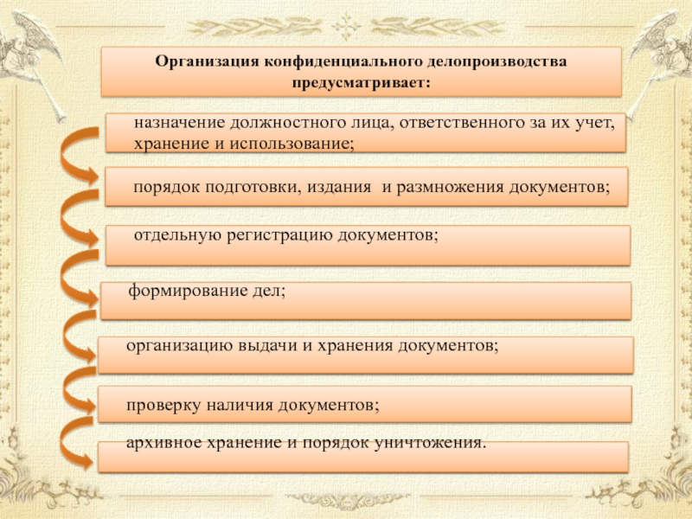

Slide 43
ВОПРОС 6. Защита интеллектуальной собственности

Slide 44
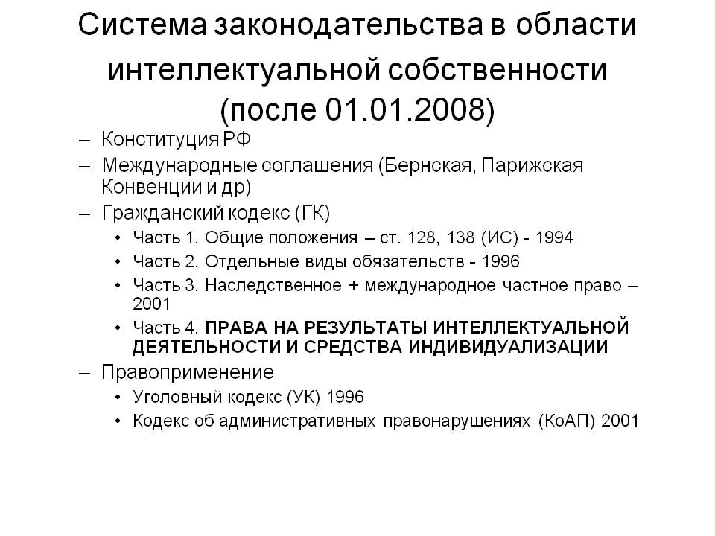
Законодательство РФ в сфере защиты интеллектуальной собственности

Slide 45
Согласно ст. 1225 ГК РФ интеллектуальная собственность — это охраняемые законом результаты интеллектуальной деятельности и средства индивидуализации. Виды интеллектуальных прав принято классифицировать на:
авторское право;
права, смежные с авторскими;
патентное право;
нетрадиционные объекты ИС (производственные секреты, топология микросхем и прочее);
средства индивидуализации юридических лиц (фирменное наименование, коммерческое обозначение, товарный знак);
единая технология (технические данные).

Slide 46
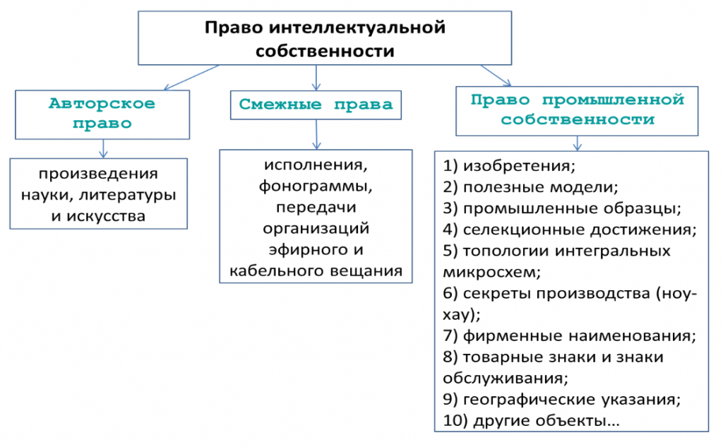

Slide 47
Интеллектуальные права
Имущественные права. Они ассоциируются с автором, их можно продавать на основании договора. К категории имущественных прав относится исключительное право, которое включает права: пользоваться продуктом интеллектуальной деятельности (далее — ПИД) (ст. 1229 ГК РФ); распоряжаться ПИД (ст. 1233 ГК РФ); позволять пользоваться ПИД (ст. 1233 ГК РФ); защищать ПИД (ст. 1252 ГК РФ).
Личные неимущественные права. Они неотделимы от личности автора, включают права на авторство, имя (ст. 1228 Кодекса). Передача прав иному лицу не допускается.ная» информация.
Иные личные неимущественные права возникают в отношении различных видов объектов права. Это права: следования (ст. 1293 ГК РФ), на патент (ст. 1357 ГК РФ), доступа (ст. 1292 ГК РФ), на отзыв (ст. 1269 ГК РФ).

Slide 48
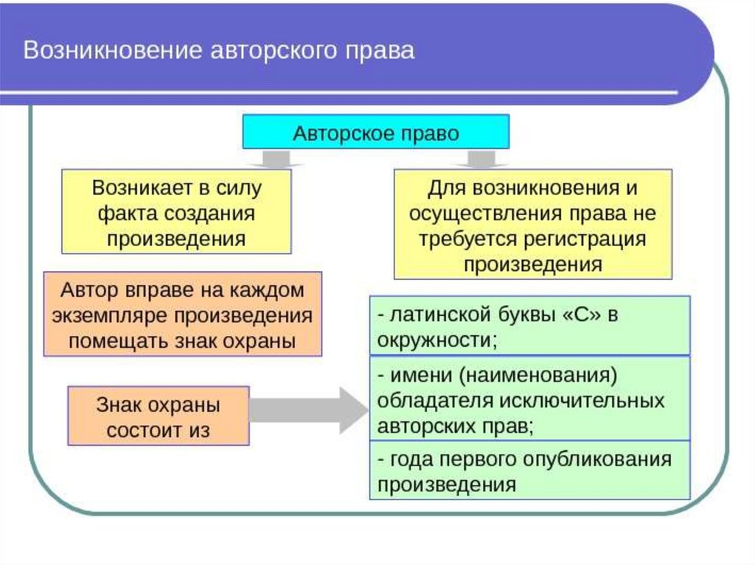

Slide 49
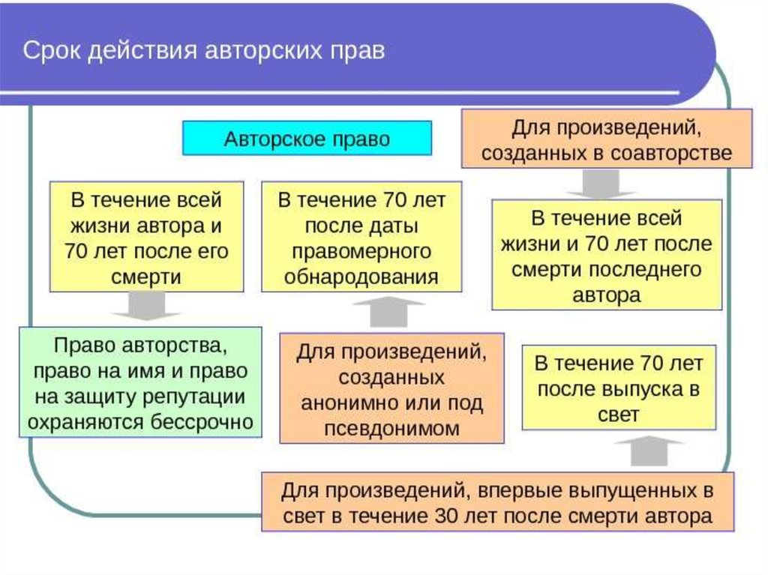

Slide 50
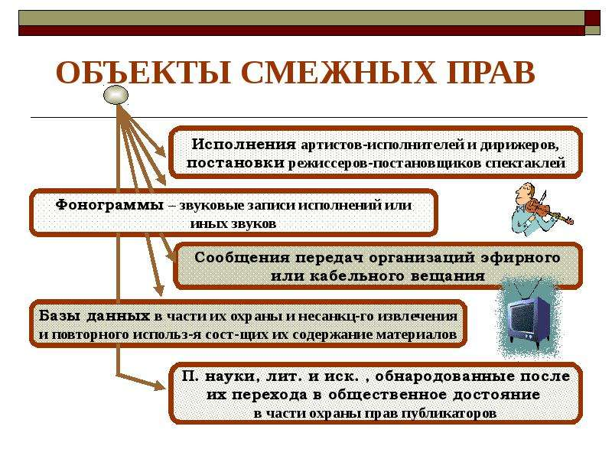

Slide 51
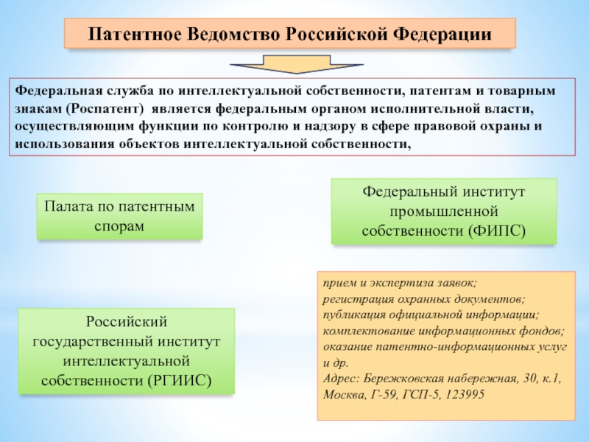

Slide 52
Административно-правовая защита интеллектуальной собственности
Реализация этой формы защиты осуществляется в короткие сроки. Административная защита является необходимой на основании Кодекса об административных правонарушениях РФ (КоАП РФ) от 30.12.2001 №195-ФЗ (ред. от 02.08.2019 с изм. и доп., вступ. в силу с 01.09.2019).
Административной ответственности за совершение нарушений авторских и смежных прав подлежат следующие правонарушения:
нарушение авторских и смежных прав, изобретательских прав (ст. 7.12 КоАП РФ);
нарушение установленного порядка патентования (ст. 7.28 КоАП РФ);
продажа товаров, выполнение работ ненадлежащего качества (ст. 14.4 КоАП РФ);
продажа товаров, выполнение работ при отсутствие ККТ (ст. 14.5 КоАП РФ);
обман потребителей (ст. 14.7 КоАП РФ);
незаконное использование средств индивидуализации товаров (ст. 14.10 КоАП РФ);

Slide 53
Гражданско-правовая защита интеллектуальной собственности
Статья 12 ГК РФ предусматривает следующие способы защиты прав на ИС в суде:
признание права авторства (ст. 1252, 1265 ГК РФ);
восстановление положения существовавшего до нарушения права (ст. 301 ГК РФ);
возмещение убытков (ст. 1300, 1301 ГК РФ);
принуждение к исполнению обязанности в натуре (ст. 308.3, 396 ГК РФ);
компенсация морального вреда (ст. 151, 1251 ГК РФ);
изъятие материалов, используемых для нарушения прав (ст. 1252 ГКРФ);
прекращение или изменение правоотношений (ст. 450, 451 ГК РФ);
публикация решения суда о допущенном нарушении (ч. 1 ст. 1252 ГК РФ);
принятие иных мер, предусмотренных законодательством РФ (ст. 1231 ГК РФ).

Slide 54
Уголовно-правовая защита прав интеллектуальной собственности
Уголовно - правовая защита ИС осуществляется в отношении нарушения авторских и смежных прав (ст. 146 УК РФ), нарушения изобретательских и патентных прав (ст. 147 УК РФ), незаконного использования средств индивидуализации товаров (работ, услуг) (ст. 180 УК РФ), незаконного получения и разглашение сведений, составляющих коммерческую, налоговую тайну (ст. 183 УК РФ).

Slide 55
Литература
1. Инновационные технологии в коммерции и бизнесе: учеб. для бакалавров / Л. П. Гаврилов. - Москва: Юрайт, 2016. - 372 с. - (Бакалавр. Базовый курс). - ISBN 978-5-9916- 2897-6 : 720-34. ст. 233 - 275
2. Галатенко В.А. Основы информационной безопасности М.: ИнтернетУниверситет Информационных Технологий (ИНТУИТ) 2016 http://www.iprbookshop.ru/6991 ст 11 - 77
3. Артемов, А. В. Информационная безопасность [Электронный ресурс] : курс лекций / А. В. Артемов.— Электрон. дан.— Орел: Межрегиональная Академия безопасности и выживания (МАБИВ), 2014.— 256 c.— Режим доступа: http://www.iprbookshop.ru/33430.
4. Петров, С. В. Информационная безопасность [Электронный ресурс] : учебное пособие / С. В. Петров, П. А. Кисляков.— Электрон. дан.— Саратов: Ай Пи Ар Букс, 2015.— 326 c.— Режим доступа: http://www.iprbookshop.ru/33857. ст. 8 -37
5. Шаньгин, В. Ф. Информационная безопасность и защита информации [Электронный ресурс] / В. Ф. Шаньгин.— Электрон. дан.— М.: ДМК Пресс, 2014.— 702 c.— Режим доступа: http://www.iprbookshop.ru/29257. Ст. 8 - 96

